Slide 1
Diagrama de Estado (Gestor Administrador)
Buscar, Actualizar Cliente y Eliminar Plan
Administrador
Buscar Cliente
Resultado
[No Registrado]
[Registrado]
Regreso a Buscar
Obtiene Datos
Actualizar Datos
Elimina Plan del Cliente

Slide 2
Diagrama de Estado (Gestor Administrador)
Eliminar Cliente
Administrador
Eliminar Cliente
Mostrar Lista
Eliminar Cliente

Slide 3
Diagrama de Estado (Gestor Administrador)
Registrar Cliente
Administrador
Registrar Cliente
Resultado
[Faltan Datos]
[Datos Completos]
Muestra Mensaje
Registra Cliente

Slide 4
Diagrama de Estado (Gestor Administrador)
Enviar Correo Masivo
Administrador
Seleccionar Tipo de Plan
Rellenar Formato Correo Masivo
[Faltan Datos]
[Datos Completos]
Muestra Mensaje
Enviar Correos

Slide 5
Diagrama de Estado (Gestor Administrador)
Aprobar/Rechazar Solicitudes de Planes
Administrador
Mostrar Solicitudes
Seleccionar Opción
[Rechazar]
[Aprobar]
Aprueba Solicitud

Slide 6
Diagrama de Estado (Gestor Administrador)
Listar Cliente Fecha Vencimiento/Notificación-Reporte
Administrador
Listar Clientes por Fecha
Resultado
[No Hay Clientes]
[Si Hay Clientes]
Muestra Mensaje
Muestran Clientes
Notificar Clientes
Descarga Archivo

Slide 7
Diagrama de Estado (Gestor Administrador)
Listar Tickets/Responder Tickets
Administrador
Listar Tickets
Resultado
[No Hay Tickets]
[Si Hay Tickets]
Muestra Mensaje
Muestra Ticket
Responder Tickets

Slide 8
Diagrama de Estado (Gestor Cliente)
Mostrar datos, Actualizar datos clientes
Cliente
Mostrar Datos de la Cuenta
Actualizar Datos
[Faltan Datos]
[Datos Completos]
Muestra Mensaje
Actualiza Datos

Slide 9
Diagrama de Estado (Gestor Cliente)
Solicitar Plan
Cliente
Solicitar Plan
Resultado
[Faltan Datos]
[Datos Completos]
Muestra Mensaje
Enviar Solicitud

Slide 10
Diagrama de Estado (Gestor Cliente)
Generar Ticket de Soporte
Cliente
Generar Ticket de Soporte
Resultado
[Faltan Datos]
[Datos Completos]
Muestra Mensaje
Generar Ticket

Slide 11
Diagrama de Estado (Gestor Cliente)
Mostrar Ticket/Eliminar Ticket
Cliente
Mostrar Tickets
Resultado
[Si No Hay Tickets]
[Si Hay Tickets]
Muestra Mensaje
Muestra Tickets
[Sin Seleccionar]
[Seleccionar]
Eliminar Tickets

Slide 12
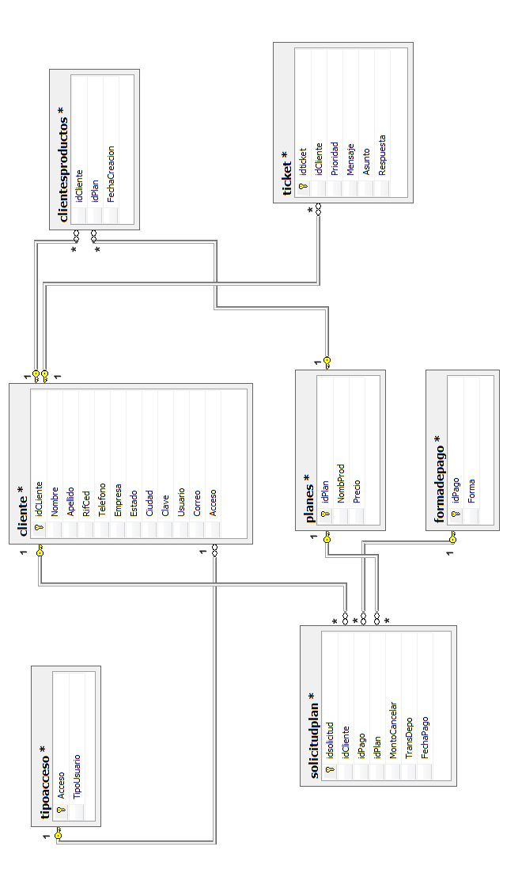

Slide 13
Diagrama de Comunicación (Gestor Administrador)
Buscar, Actualizar Cliente
0
1
2
4
3
: IU ADMINISTRADOR
GESTOR ADMINISTRADOR
: BUSCAR
Administrador
5
6
Leyenda:
0. Ingresar al Sistema.
1. Buscar Cliente.
2. Mostrar Datos Cliente.
3. Retornar Datos Cliente.
4. Actualizar Datos del Cliente.
5. Enviar Datos Actualizados.
6. Almacenar Datos Actualizados.

Slide 14
Diagrama de Comunicación (Gestor Administrador)
Eliminar Cliente Cliente
0
1
2
3
: IU ADMINISTRADOR
GESTOR ADMINISTRADOR
: ELIMINAR
Administrador
4
5
Leyenda:
0. Ingresar al Sistema.
1. Mostrar Lista de Clientes.
2. Eliminar Cliente.
3. Retornar Lista de Clientes.
4. Enviar Nueva Lista de Clientes
5. Almacenar Nueva Lista de Clientes.

Slide 15
Diagrama de Comunicación (Gestor Administrador)
Registrar Cliente
0
1
2
3
: IU ADMINISTRADOR
GESTOR ADMINISTRADOR
: REGISTRAR
Administrador
4
5
Leyenda:
0. Ingresar al Sistema.
1. Registrar Cliente.
2. Cargar Datos Cliente.
3. Muestra Mensaje.
4. Enviar Nuevo Cliente.
5. Almacenar Nuevo Cliente.

Slide 16
Diagrama de Comunicación (Gestor Administrador)
Enviar Correo Masivo
0
1
2
3
: IU ADMINISTRADOR
GESTOR ADMINISTRADOR
: MASIVO
Administrador
4
Leyenda:
0. Ingresar al Sistema.
1. Enviar Correo.
2. Cargar Datos Correo Obligatorios.
3. Muestra Mensaje.
4. Almacenar Correo.

Slide 17
Diagrama de Comunicación (Gestor Administrador)
Aprobar/Rechazar Solicitudes de Planes
0
1
2
3
: IU ADMINISTRADOR
GESTOR ADMINISTRADOR
: ELIMINAR
Administrador
4
Leyenda:
0. Ingresar al Sistema.
1. Solicitud de Planes.
2. Aprobar o Rechazar Plan.
3. Muestra Mensaje.
4. Almacena Planes Aprobados.

Slide 18
Diagrama de Comunicación (Gestor Administrador)
Fecha Vencimiento Cliente/Notificar, Reporte
0
1
2
3
: IU ADMINISTRADOR
GESTOR ADMINISTRADOR
: FECHA VENCIMIENTO
Administrador
4
5
Leyenda:
0. Ingresar al Sistema.
1. Mostrar Clientes por Fecha.
2. Verificar Fecha Vencimiento del Plan.
3. Muestra Lista de Clientes.
4. Notificar Clientes.
5. Descargar Archivos.

Slide 19
Diagrama de Comunicación (Gestor Administrador)
Responder Tickets Soportes
0
1
2
3
: IU ADMINISTRADOR
GESTOR ADMINISTRADOR
: TICKETS
Administrador
4
Leyenda:
0. Ingresar al Sistema.
1. Mostrar Tickets.
2. Verificar Tickets.
3. Muestra Tickets Verificados.
4. Responder Tickets.

Slide 20
Diagrama de Comunicación (Gestor Cliente)
Actualizar Datos
0
1
2
3
: IU CLIENTE
GESTOR CLIENTE
: DATOS CLIENTE
Cliente
4
Leyenda:
0. Ingresar al Sistema.
1. Verificar Cuenta.
2. Actualizar Datos.
3. Muestra Mensaje.
4. Almacena Datos Actualizados.

Slide 21
Diagrama de Comunicación (Gestor Cliente)
Solicitar Plan
0
1
2
3
: IU CLIENTE
GESTOR CLIENTE
: ENVIAR SOLICITUD
Cliente
4
Leyenda:
0. Ingresar al Sistema.
1. Solicitar Plan.
2. Cargar Datos del Plan.
3. Muestra Mensaje.
4. Almacena Plan.

Slide 22
Diagrama de Comunicación (Gestor Cliente)
Generar Ticket de Soporte
0
1
2
3
: IU CLIENTE
GESTOR CLIENTE
: TICKETS SOPORTE
Cliente
4
Leyenda:
0. Ingresar al Sistema.
1. Tickets Soporte.
2. Cargar Datos Tickets.
3. Muestra Mensaje.
4. Generar Tickets Soporte.

Slide 23
Diagrama de Comunicación (Gestor Cliente)
Revisar Ticket de Soporte/Eliminar
0
1
2
3
: IU CLIENTE
GESTOR CLIENTE
: TICKETS SOPORTE
Cliente
4
5
Leyenda:
0. Ingresar al Sistema.
1. Tickets Soporte.
2. Verificar Tickets.
3. Muestra Mensaje.
4. Eliminar Tickets.
5. Almacena Nueva Lista de Tickets.

